Slide 1

BÀI 7
Ô ô .

Slide 2




Khởi động

Slide 3


Slide 4
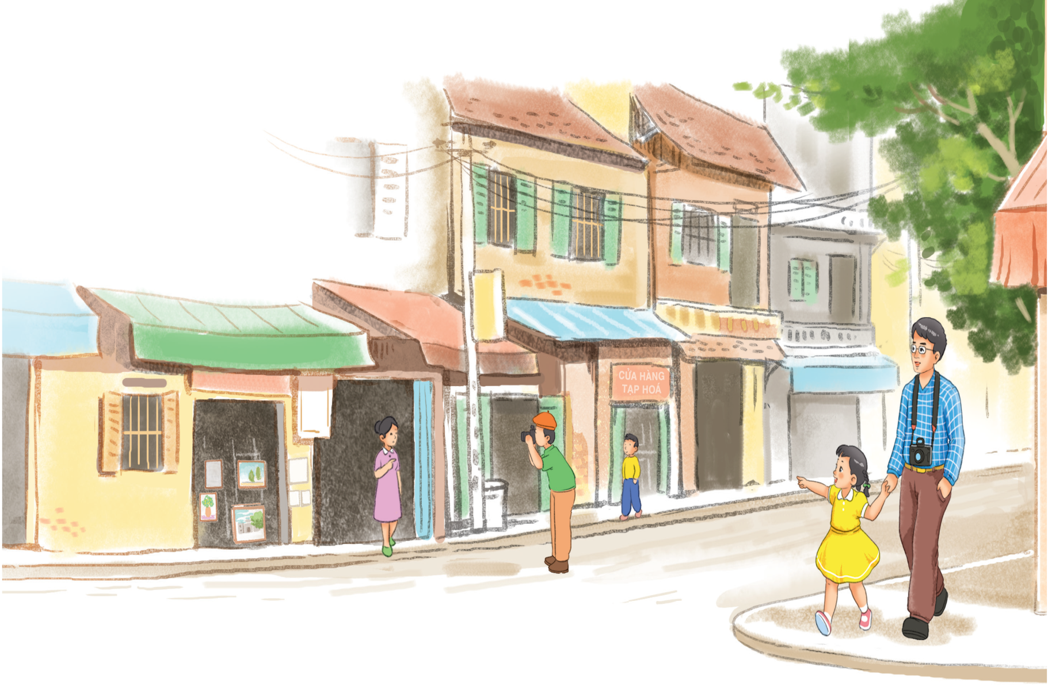
Bố và Hà đi bộ trên hè phố.
ô
ộ
ô

Slide 5


Slide 6


ô

Slide 7
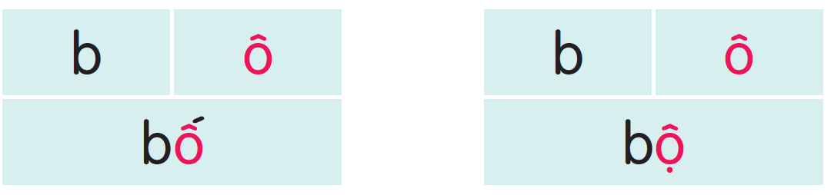
bè
bæ
bé
c«
cæ
cé

Slide 8

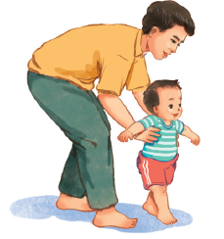
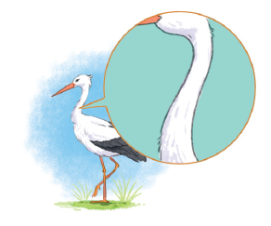
bố
cô bé
cổ cò

Slide 9
«
b
«
b
«
bè
bé
bè
bæ
bé
c«
cæ
cé
bè
c« bÐ
cæ cß

Slide 10


Slide 11


Slide 12



Slide 13


Slide 14
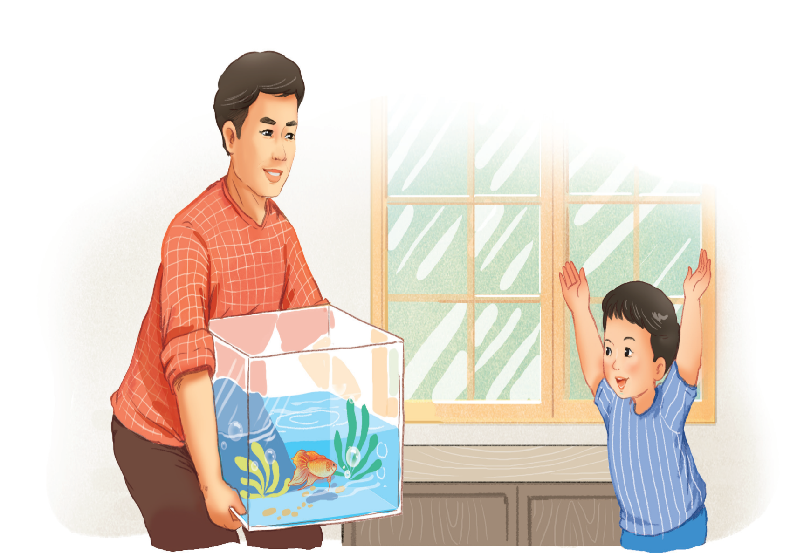
Bố bê bể cá.

Slide 15


Slide 16
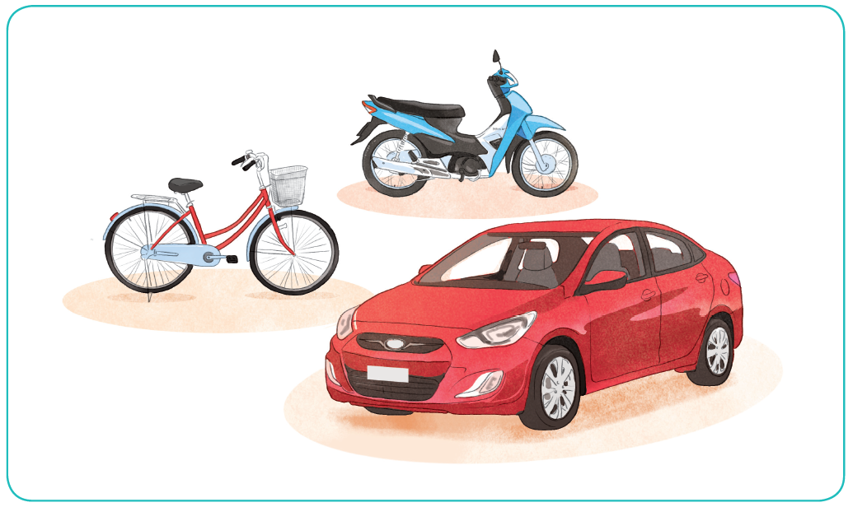
Xe cộ

Slide 17

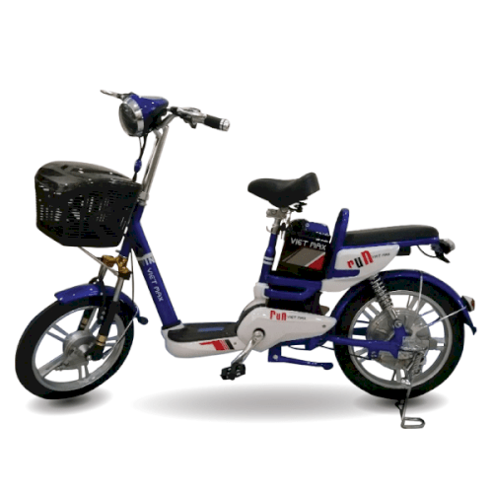
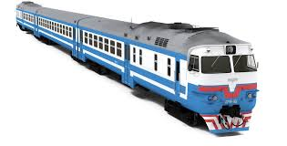
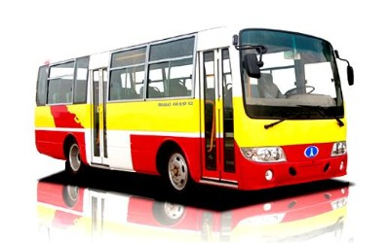

Slide 18
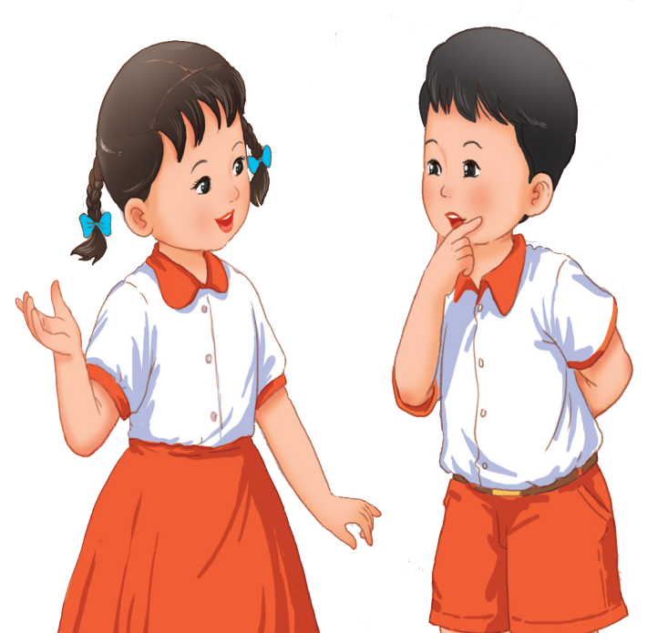
CỦNG CỐ
BÀI HỌC

